Slide 1

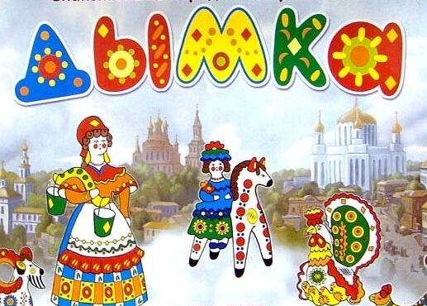

Slide 2
Цель: Учить детей украшать дымковскую бырушню элементами дымковской росписи, подбирая цвет для узора. Формировать интерес к рисованию и народным традициям.
Задачи:
Закрепить знания о дымковских игрушках, навыках рисования элементов дымковской росписи (кружочки, точки, полоски, сетка, волнистые дуги); расширять представления о технике рисования дымковской росписи; воспитывать уважение к труду народных мастеров, восхищение их творчеством.
Материалы:
рисунки дымковских игрушек, картинки с элементами дымковского узора; акварельные краски, кисточки, вода, клеенки, листы для рисования.

Slide 3
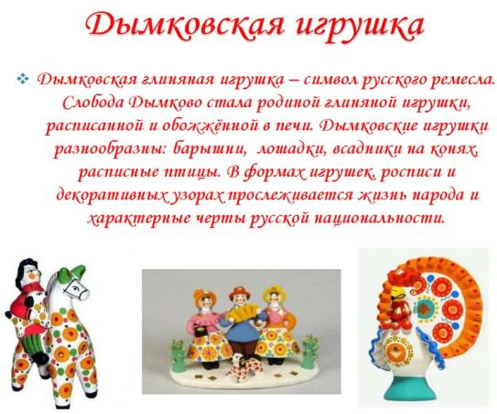

Slide 4
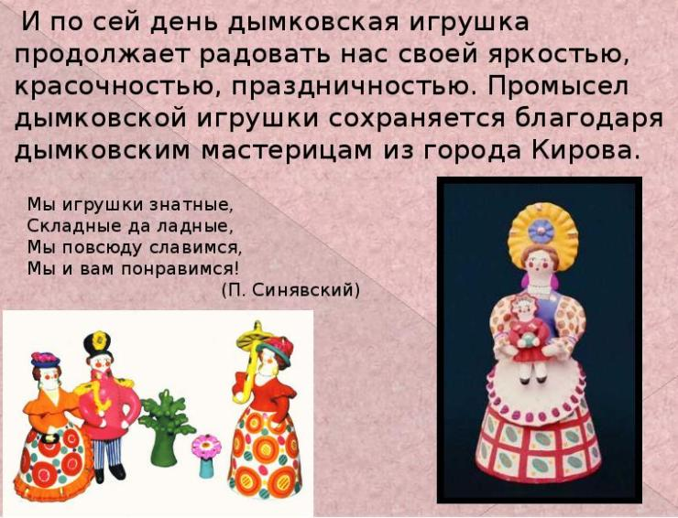

Slide 5
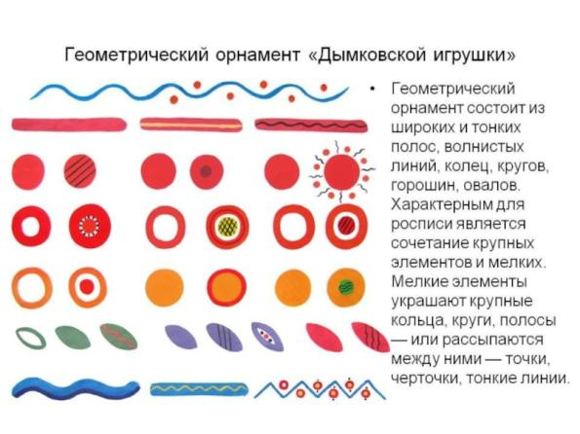

Slide 6
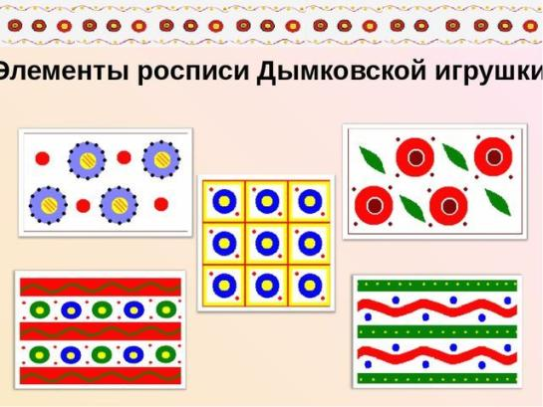

Slide 7
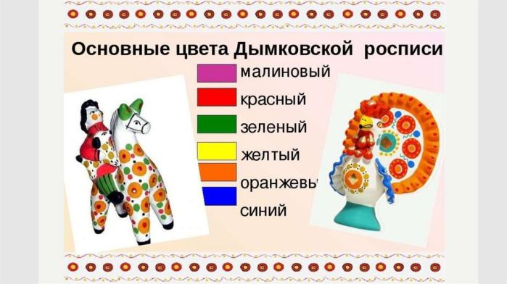

Slide 8
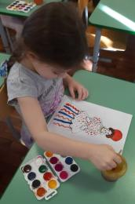
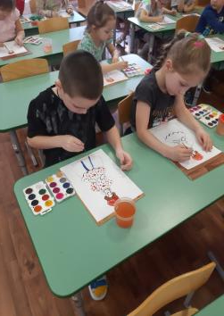
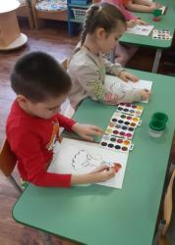
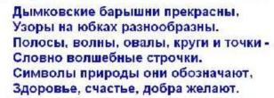

Slide 9
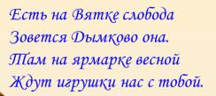
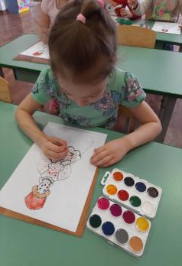
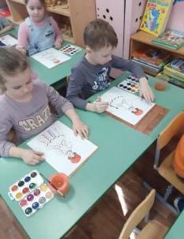
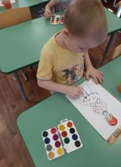

Slide 10
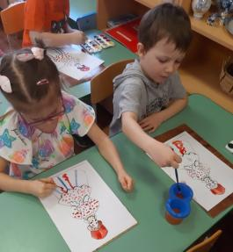
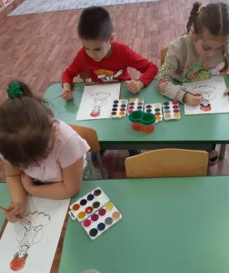
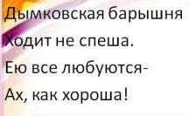

Slide 11
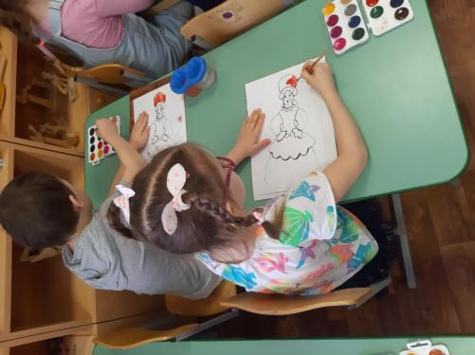

Slide 12
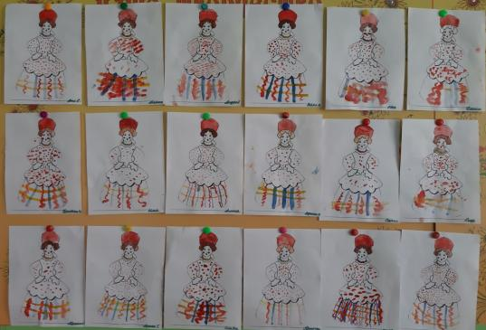
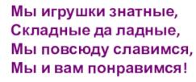

Slide 13
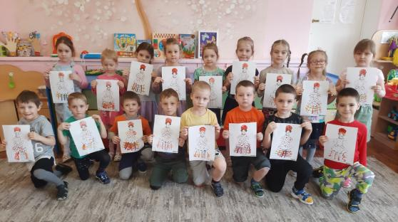
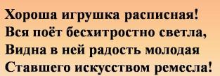

Slide 14
СПАСИБО
ЗА ВНИМАНИЕ!
СПАСИБО
ЗА ВНИМАНИЕ!
СПАСИБО
ЗА ВНИМАНИЕ!
СПАСИБО
ЗА
ВНИМАНИЕ!
ПОДГОТОВИЛА: ЛАПЕНКОВА Н.Н.

